Slide 1
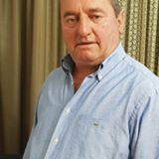
ΑΝΤΙΣΤΑΣΗ ΠΟΛΙΤΩΝ ΔΥΤΙΚΗΣ ΕΛΛΑΔΑΣ
ΒΑΣΙΛΗΣ ΧΑΤΖΗΛΑΜΠΡΟΥ
ΥΠΟΨΗΦΙΟΣ ΠΕΡΙΦΕΡΕΙΑΡΧΗΣ
Σπύρος Τσαφώνιας
ΑΓΡΟΤΗΣ
Υποψήφιος Περιφερειακός σύμβουλος
Κινητό: 6977335931

